Slide 1
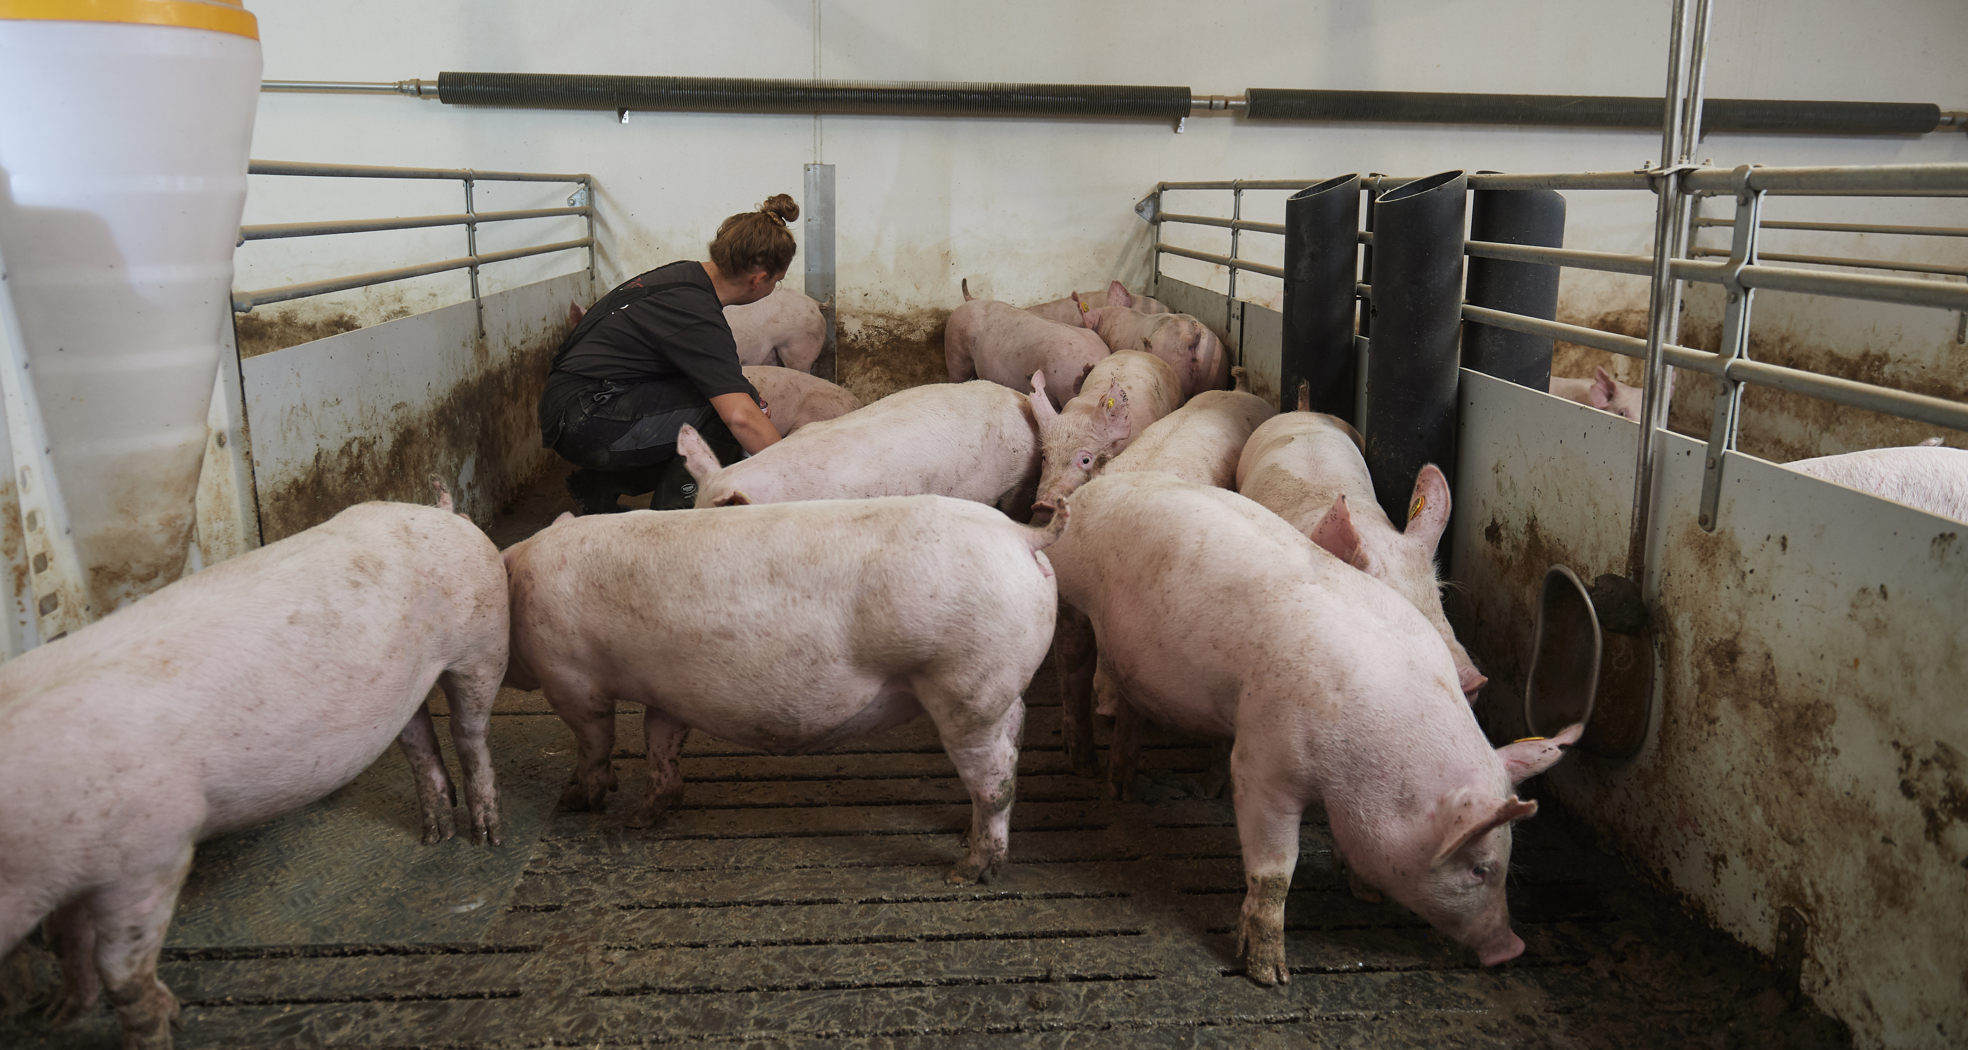
DanBred
Avlsfremgang og prognose

Slide 2
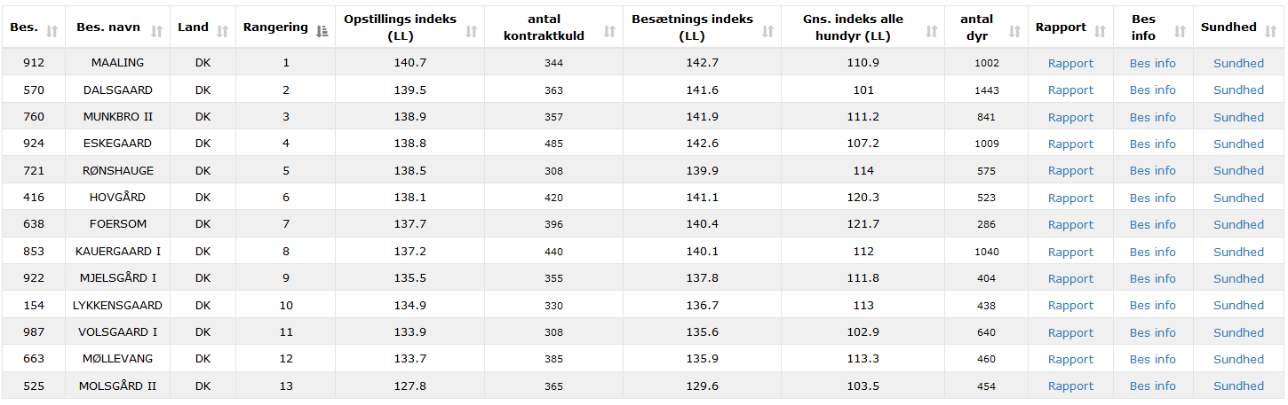
Rangering af avlsbesætningerne
Avlsbesætningerne rangeres efter forventelige genetiske niveau i besætningen i fremtiden.
Besætning 1
Besætning 2
Besætning 3
Besætning 4
Besætning 5
Besætning 6
Besætning 7
Besætning 8
Besætning 9
Besætning 10
Besætning 11
Besætning 12
Besætning 13
Notes:
Rangeringen er et billede af i hvilken grad de enkelte avlsbesætninger formår at være med i avlsfremgangen. Rangeringen genberegnes hver uge, natten til torsdag.
Der beregnes to indeks på baggrund af besætningens forventelige avlsniveau i fremtiden. Besætningsindekset og opstillingsindekset.
Ved besætningsindekset anvendes de ”rå” data - uafhængig af besætningsstørrelsen. For Maaling er den 142,7
Ved opstillingsindekset korrigeres data i forhold til besætningsstørrelse, så de er sammenlignelige avlsbesætningerne imellem. For Maaling er den 140,7
Opstillingsindekset danner grundlag for rangeringen. Dvs. de er sammenlignelige. Den giver i den pågældende uge (17.03.2017) Maaling 1. pladsen.
Data, der indgår i beregningen af besætnings- og opstillingsindekset, kommer på næste slide. Desuden er der et eksempel på beregningen af besætningsindekset for Malling.

Slide 3

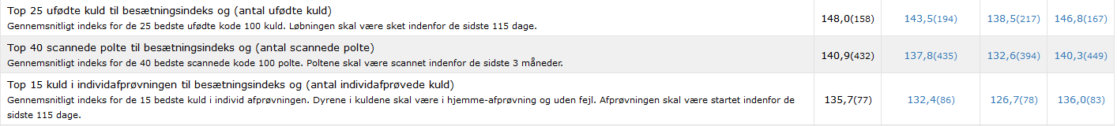
Rangering af avlsbesætningerne
Følgende nøgletal danner grundlag for rangeringen:
Top 25 ufødte kuld
Top 40 scannede polte
Top 15 kuld i individafprøvningen
Besætning A
Notes:
ALLE nøgletal kan ses på avlsrapporten. Den fremkommer når der klikkes på ”Rapport” i rangeringsoversigten (se evt. forrige slide). Her er det Maaling pr. 17-03-2017
Top 25 ufødte kuld (vægter 5 i indekset)
Top 40 scannede polte (vægter 3 i indekset)
Top 15 kuld i individafprøvningen (vægter 3 i indekset)
Eksempel:
Top 25 ufødte kuld er indeks 148
Top 40 scannede polte er 141
Top 15 kuld i individafprøvningen er 136
Med den aktuelle vægting bliver besætningsindekset:
(148 x 5/11)+(140,9 x 3/11)+(135,7 x 3/11)= 142,7
Ved besætningsindekset anvendes de ”rå” data fra de tre nøgletal - uafhængig af besætningsstørrelsen.
Ved opstillingsindekset korrigeres data i forhold til besætningsstørrelse, så de er sammenlignelige mellem store og små besætninger. Antallet for den enkelte besætning, ses i parentes – så en stor besætning skal have flere kuld/dyr med, for at korrigere for variationen.
Opstillingsindekset danner grundlag for rangeringen.

Slide 4
Selektionsindeks
– udvælg de bedste kandidater
Udpeg de bedste avlsdyr i populationen (DanBred indeks)
Brug de bedste dyr til næste generation
Gennemsnit
Udvalgte dyr
Notes:
-Majority of animals perform around the population average
-We identify the elite animals
-For example, use the top 5% of the population as breeding stock for next generation

Slide 5
Så kan vi lave avlsfremgang
= bundlinje for producenterne
Brug de bedste til næste generation
Næste generation:
Hele populationen forbedres!
Nyt gennemsnit
Notes:
-By using the elite animals as sows and boars, the average of the population increases
-Genetic improvement is stable, lasting, and accumulates over time to continually bring more profit to the production system
-Since genetic improvement accumulates the population continues to get better and better over time

Slide 6
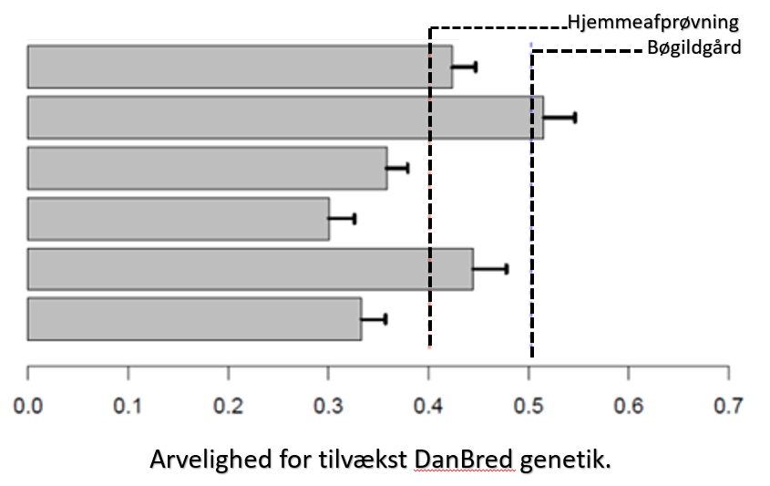
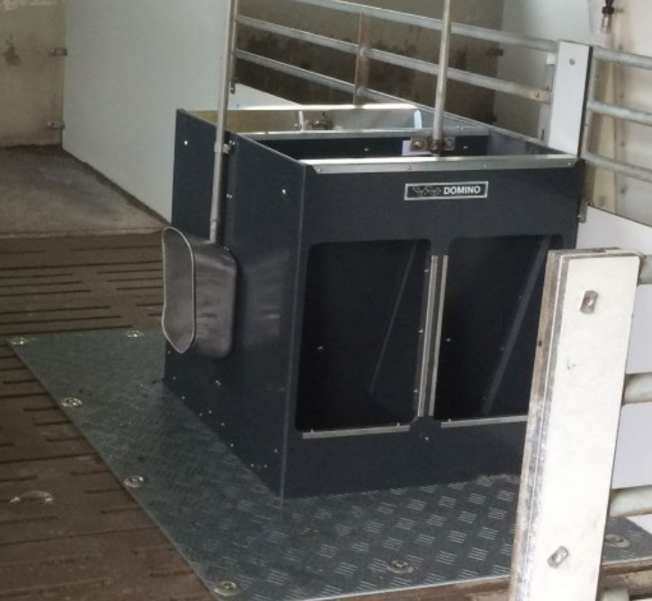
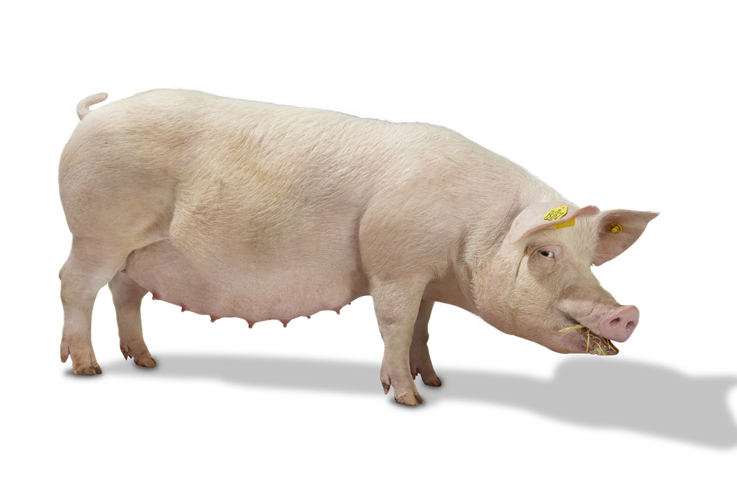

Hvordan laves avlsfremgang?
A$vlsfremgang=\frac{i • r • a }{y}$
i = selektionsintensitet
r = kvalitet af afprøvning
a = genetisk variation
19 avlsbesætninger
LL | YY | DD
2.200 | 2.200 | 1.800
y = generationsinterval
Notes:
Selv om det er tungt stof, skal du ikke springe disse slides over – fordi en forholdsvis simpel formel kan vise eleverne præcis, hvordan der skabes avlsfremgang ude på staldgangen i en avlsbesætning. Det vil give eleverne en bedre forståelse af, hvor i avlsrapporten der skal fokuseres for at flytte det genetiske niveau i avlsbesætningerne. Når en avlsrapport fra en avlsbesætning gennemgås, bør eleverne kende denne formel for at kunne forstå vigtigheden af de forskellige tal i avlsrapporten.
i = selektionsintensitet (antal af dyr i afprøvningerne)
r = kvalitet af afprøvning (arveligheden af de afprøvninger, der er blevet foretaget)
a = genetisk variation (variationen i genetikken)
y = generationsintervallet (alder ved første faring)
Det er de fire nøgletal, der kan/skal forbedres for at lave avlsfremgang.

Slide 7
i = selektionsintensitet
Jo flere dyr der afprøves, jo større avlsfremgang
 | Besætning A | Alle Besætninger | Bund 3 | Top 3
Antal grise i forsøg Antal godkendte grise i forsøg i perioden | 1562 (1562) | 1812 (1812) | 1476 (1476) | 2070 (2070)
Antal afprøvede so grise/kuld | 5,01 (951) | 5,18 (1068) | 4,29 (833) | 5,61 (1171)
Antal afprøvede orne grise/kuld | 3,22 (611) | 3,61 (744) | 3,31 (643) | 4,31 (899)
Overført til Bøgildgård/kuld | 0,37 (77) | 0,21 (53) | 0,08 (17) | 0,22 (51)
Hjemmeafprøvning, eks. (LL)
Notes:
i = selektionsintensitet (antal af dyr i afprøvningerne)
Jo flere dyr der afprøves, jo større mulighed for avlsfremgang. Avlernes kontrakt afgør, hvor mange kuld besætningen må lave. Indenfor det antal kuld, må avlerne selv om, hvor mange dyr, de vil/kan afprøve. Pladsmangel, salg af dyr før afprøvning samt omkostning til afprøvning (200,- ekstra at slagte en orne fremfor en galt) gør at nogle besætningsejere ikke afprøver det maksimale antal dyr.
Jo flere dyr der afprøves, jo flere avlskandidater, jo nemmere er det at finde de gode og de dårlige dyr.
Det er vigtig at afprøve både genetiske gode og dårlige dyr for at få en stor spredning.
Eksempel fra avlsrapporten viser at Top 3 besætningerne har flere dyr i afprøvning end Bund 3 besætningerne.
Så teorien viser sig i praksis.
Antal afprøvede so- og ornegrise pr. kuld er et af de vigtigste nøgletal på avlsrapporten.
Det samme er overførte grise til Bøgildgård. Besætning A har flere grise overført i denne periode, men det varierer meget. F.eks. skal en LL-gris skal veje 7-11 kg ved fravænning, for at komme på Bøgildgård, og hvis en besætning i en periode f.eks. har diarre, vil antallet jo falde.
Tallene i parentes er antallet af dyr i de sidste 6 måneder.

Slide 8
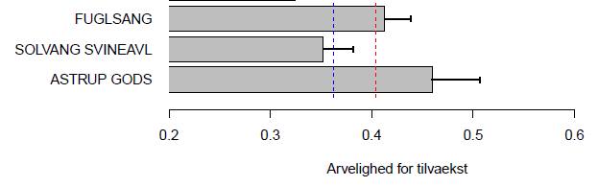
r = kvalitet af afprøvning
Høj arvelighed (og lille miljøpåvirkning) sikrer stor sikkerhed ved udvælgelse af næste generation
Normalt for Bøgildgård
Besætning 1
Besætning 2
Besætning 3
Arvelighed for tilvækst
Notes:
r = kvalitet af afprøvning (arveligheden af de afprøvninger, der er blevet foretaget)
Punkter, der sikrer en høj arvelighed:
Stabile og ensartede afprøvningsforhold
Styr på registrering og data
Ensartet pasning og fodring
Stabil sundhed
Figuren viser arvelighed for tilvækst i hjemmeafprøvningen for de enkelte besætninger. Jo højere arvelighed, jo højere sikkerhed for indeks til næste generation.
Den røde linje viser gennemsnittet for hjemmeafprøvninger.
Den blå linje viser gennemsnittet for Bøgildgård. Grundet renovering på Bøgildgård ligger arveligheden ekstremt lavt i forhold til andre års analyser (normale år ligger Bøgildgård et godt stykke til højre for den røde streg). Et godt eksempel på hvordan miljø påvirker arveligheden.
Arveligheden er defineret som den del af den samlede variation der findes i en population (her besætning) som kan forklares ved genetisk variation. F.eks. besætning 3 46 % af deres tilvækst kan tilskrives genetik, i modsætning til besætning 2 hvor kun 35 % kan tilskrives genetik. Når der vælges dyr til næste generation, kan besætning 3 være mere sikre på deres udvælgelse end besætning 2.
Der bruges 3 års materiale til at udregne arveligheden for besætningen.
Det ”liggende T” viser usikkerheden i målingerne.

Slide 9
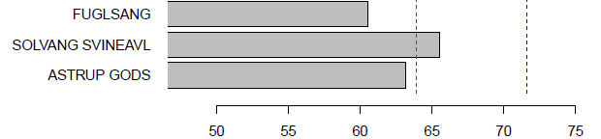
a = genetisk variation
For at skabe så stor genetisk variation som muligt, skal dyrene have mulighed for at yde maksimalt
Besætning 1
Besætning 2
Besætning 3
Notes:
a = genetisk variation (variationen i genetikken)
Ved at imødekomme de optimale krav for de bedste dyr, gives der mulighed for at de også kan præstere, og derved kan de nemmere udvælges. Dvs. fodring ad libitum og foder der passer til genetisk niveau. Vand, plads (0,7-1 m2), ædepladser, pasning skal være i orden.
For at finde de 5 % bedste dyr, er det også nødvendigt at finde de 5 % dårligste dyr
Figuren viser hvor stor genetisk variation der kan være mellem besætningerne. X-aksen skal læses som en procentvis variation indenfor tilvækst i den enkelte besætning.
Den røde linje viser gennemsnittet for hjemmeafprøvninger.
Den blå linje viser gennemsnittet for Bøgildgård.
Af figuren kan det ses, at besætning 2 har ca. 2 %-point større variation på tilvækst end gennemsnittet.
Der er forskellig genetisk variation indenfor de forskellige racer.

Slide 10
y = generationsintervallet
Jo lavere generationsinterval, jo højere avlsfremgang
Gennemsnitsalder ved første faring
Periode | Besætning A | Alle Besætninger | Bund 3 | Top 3
aug 2016 | 337,8 (28) | 344,3 (27) | 365,6 (19) | 339,9 (30)
sep 2016 | 323,8 (17) | 345,2 (18) | 371,1 (13) | 336,1 (17)
okt 2016 | 326,3 (12) | 337,2 (23) | 340,5 (26) | 330,0 (21)
nov 2016 | 328,2 (24) | 337,9 (23) | 332,8 (28) | 334,6 (27)
dec 2016 | 343,2 (20) | 344,5 (28) | 345,1 (34) | 341,2 (24)
jan 2017 | 353,3 (11) | 348,3 (24) | 356,7 (30) | 348,9 (24)
aug 2016 - jan 2017 | 334,8 (112) | 342,9 (141) | 349,3 (148) | 338,8 (143)
Notes:
y = generationsintervallet (alder ved første faring)
Derfor handler det om at få så lav en alder ved 1. faring som muligt uden at gå på kompromis med antallet af fødte, da den jo skal bruges i selektionsintensiteten.
I praksis betyder det, at avlerne løber poltene i første brunst. Dette er jo stik modsat af produktionsbesætninger, hvor det handler om, at få flest mulig grise.
Tallene i parentes er antal dyr
Første faring kan aflæses i avlsrapporten - http://partner.danavl.dk/

Slide 11
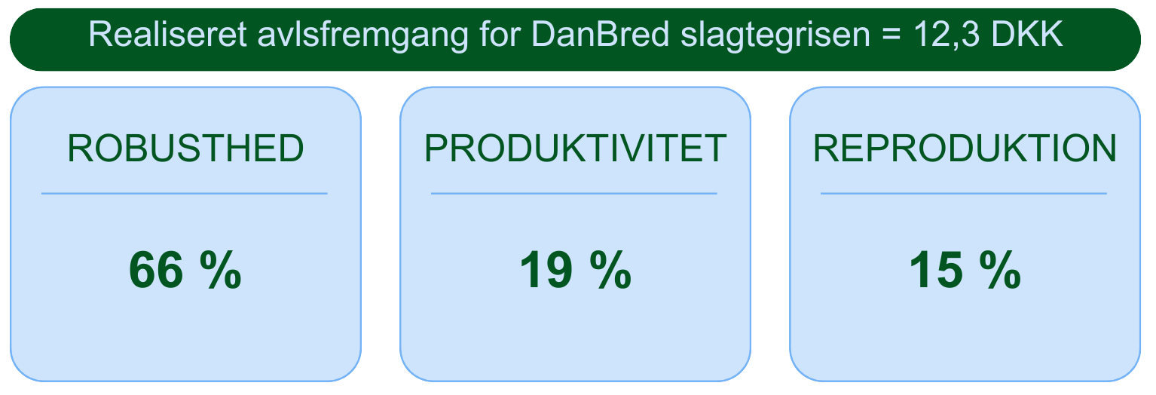
Realiseret avlsfremgang

Slide 12
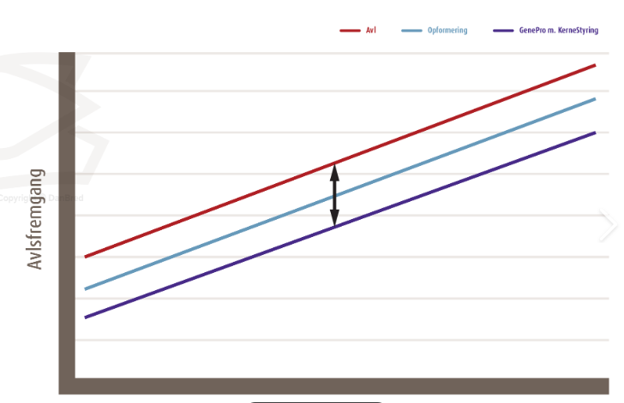
Det handler om at følge med fremgangen

Slide 13
DanBred avlsmål 2025 – prognose
Robustness | DanBred DLY | LL | YY | DD
Pigelt survival, maternal effect (percentage points) | 1.1 | 0.9 | 1.2 | -
Piglet survival, pig effect (percentage points) | 1.9 | 1.5 | 1 | 2.6
Conformation (points) | 0.41 | 0.28 | 0.39 | 0.48
Sow survival (percentage points)¹ | 0.91 | 0.93 | 0.90 | -
Litter weight gain (kg) | 2.9 | 2.2 | 3.6 | -
Reproduction |  |  |  | -
Litter size, maternal effect (number of piglets) | 0.1275 | 0.40 | 0.01 | -0.05
Productivity
Piglet and weaner growth (grams/day) | 2.27 | 1.1 | 0.5 | 3.74
Piglet and weaner growth, maternal effect (grams/day) | 2.45 | 1.7 | 3.2 | -
Finisher growth (grams/day) | 13.60 | 6.7 | 14.7 | 16.5
Feed efficiency (FUsv/kg gain) | -0.01375 | -0.010 | -0.019 | -0.013
Feed efficiency (kg/kg)¹ | -0.01275 | -0.009 | -0.018 | -0.012
Meat percentage (%) | 0.011 | 0.0035 | 0.029 | 0.006
Slaughter loss (kg) | -0.087 | -0,09 | -0.12 | -0.069

Slide 14

DanBred avlsmål 2025 – prognose
Robustness | DanBred DLY | LL | YY | DD
Pigelt survival, maternal effect (percentage points) | 1.1 | 0.9 | 1.2 | -
Piglet survival, pig effect (percentage points) | 1.9 | 1.5 | 1 | 2.6
Conformation (points) | 0.41 | 0.28 | 0.39 | 0.48
Sow survival (percentage points)¹ | 0.91 | 0.93 | 0.90 | -
Litter weight gain (kg) | 2.9 | 2.2 | 3.6 | -
Reproduction |  |  |  | -
Litter size, maternal effect (number of piglets) | 0.1275 | 0.40 | 0.01 | -0.05
Productivity
Piglet and weaner growth (grams/day) | 2.27 | 1.1 | 0.5 | 3.74
Piglet and weaner growth, maternal effect (grams/day) | 2.45 | 1.7 | 3.2 | -
Finisher growth (grams/day) | 13.60 | 6.7 | 14.7 | 16.5
Feed efficiency (FUsv/kg gain) | -0.01375 | -0.010 | -0.019 | -0.013
Feed efficiency (kg/kg)¹ | -0.01275 | -0.009 | -0.018 | -0.012
Meat percentage (%) | 0.011 | 0.0035 | 0.029 | 0.006
Slaughter loss (kg) | -0.087 | -0,09 | -0.12 | -0.069
16,9 Kr
/slagtegris pr år

